Slide 1
政府采购基本法律制度及实施
吴浩 2023年9月

Slide 2
01
政府采购基本概念
02
政府采购法律制度
目录
03
中央集中采购执行要求

Slide 3
1
PART ONE
政府采购基本概念

Slide 4
政府采购的概念
政府采购
各级国家机关、事业单位和团体组织，使用财政性资金采购依法制定的集中采购目录以内或采购限额标准以上的货物、工程和服务的行为。
核心概念
集中采购和分散采购
集中采购，是指采购人将列入集中采购目录的项目委托集中采购机构代理采购或进行部门集中采购的行为；
分散采购，是指采购人将采购限额标准以上的未列入集中采购目录的项目自行采购或者委托采购代理机构代理采购的行为。

Slide 5
政府采购的概念
集采机构采购和部门集中采购
集中采购机构采购项目：技术、服务等标准统一，采购人普遍使用的项目；
部门集中采购项目：采购人本部门、本系统基于业务需要有特殊要求，可以统一采购的项目。
核心概念
分散采购限额标准和公开招标数额标准
分散采购限额标准：货物、服务100万元以上，工程120万元以上。
公开招标数额标准：政府采购货物、服务项目，单项采购金额达到200万元以上的，工程达到400万元以上的，必须采用公开招标方式。

Slide 6
政府采购的概念
货物、工程、服务
双击添加标题文字
集中采购目录以内
集中采购目录以外
集中采购
采购限额标准以上
采购限额标准以下
集采机构采购项目
部门集中采购项目
分散采购
不属于政府采购范畴

Slide 7
两法适用的边界
关于工程的法律适用
《招标投标法》（1999年）：
第三条 在中华人民共和国境内进行下列工程建设项目包括项目的勘察、设计、施工、监理以及与工程建设有关的重要设备、材料等的采购，必须进行招标。
《政府采购法》（2003年）：
第四条 政府采购工程进行招标投标的，适用招标投标法。
第二条 本法所称工程，是指建设工程，包括建筑物和构筑物的新建、改建、扩建、装修、拆除、修缮等。
核心概念

Slide 8
两法适用的边界
关于工程的法律适用
《招标投标法实施条例》（2011年）：
第二条 招标投标法第三条所称工程建设项目，是指工程以及与工程建设有关的货物、服务。
前款所称工程，是指建设工程，包括建筑物和构筑物的新建、改建、扩建及其相关的装修、拆除、修缮等；所称与工程建设有关的货物，是指构成工程不可分割的组成部分，且为实现工程基本功能所必需的设备、材料等；所称与工程建设有关的服务，是指为完成工程所需的勘察、设计、监理等服务。
《政府采购法实施条例》（2015年）：
第七条 政府采购工程以及与工程建设有关的货物、服务，采用招标方式采购的，适用《中华人民共和国招标投标法》及其实施条例；采用其他方式采购的，适用政府采购法及本条例。
前款所称工程，是指建设工程，包括建筑物和构筑物的新建、改建、扩建及其相关的装修、拆除、修缮等；所称与工程建设有关的货物，是指构成工程不可分割的组成部分，且为实现工程基本功能所必需的设备、材料等；所称与工程建设有关的服务，是指为完成工程所需的勘察、设计、监理等服务。
政府采购工程以及与工程建设有关的货物、服务，应当执行政府采购政策。
核心概念

Slide 9
两法适用的边界
关于工程的法律适用
国务院法制办《对政府采购工程项目法律适用及申领施工许可证问题的答复》
与建筑物和构筑物的新建、改建、扩建无关的单独的装修、拆除、修缮不属于依法必须进行招标的项目。政府采购此类项目时，应当按照政府采购法实施条例第二十五条的规定，采用竞争性谈判或单一来源方式进行采购。
核心概念

Slide 10
2
PART TWO
政府采购法律制度

Slide 11
2.1政府采购制度的起源
政府采购制度最早形成于18世纪末和19世纪初的西方国家。较早开展政府采购活动的国家有英国、法国和美国等。
英国是最早开展政府采购活动的国家之一。1782年，英国政府设立了国家文具公用局，负责政府部门办公用品的采购。目的就是为了满足政府日常管理职能的需要，提高政府资金使用效率。
1861年，美国制定了一项法案，要求政府的每一项采购至少要有3个投标人。1949年，美国国会通过了联邦财产和行政服务法，确立了美国集中政府采购的管理体制。
政府采购的国际发展来看，1976年开始成立专门组织，到1979年，东京多边贸易谈判，在日内瓦签订了《政府采购协议》，标志着政府采购发展为国际化，成为国际惯例。

Slide 12
2.2我国政府采购制度体系
共分为四个层面：
第一层面是法律，包括《政府采购法》、《招标投标法》。
第二层面是行政法规，包括《政府采购法实施条例》、《招标投标法实施条例》，还有《党政机关厉行节约反对浪费条例》（第十二条）和《机关事务管理条例》（第十四条），对政府采购管理也有具体要求。
第三层面是部门规章，包括财政部令第74号、87号、94号、101号、102号、110号等。
第四层面是规范性文件，包括集中采购目录及标准、评审专家管理办法、关于运用政府采购政策支持脱贫攻坚、采购意向公开等各部门印发的一系列制度办法。

Slide 13
2.3我国政府采购制度发展历程
1995年财政部开始研究财政支出改革问题时，把政府采购制度作为一项重大课题进行研究。1996年，在深圳和上海市先行试点。1998年试点范围迅速扩大。1999年，财政部制定印发了《政府采购管理暂行办法》，并在全国推广实施政府采购制度。
2002年6月29日，第九届全国人民代表大会常务委员会第二十八次会议审议通过《中华人民共和国政府采购法》，2003年1月1日起施行。（十五届中央纪委第四次全会和党的十五届六中全会实行政府采购制度是党风廉政建设的重要内容）

Slide 14
2.3我国政府采购制度发展历程
《政府采购管理暂行办法》
1、目标：加强财政支出管理，提高财政资金使用效益，促进经济和社会发展。
2、原则：公开、公平、公正、效益及维护公共利益。
3、范围：采购机关以购买、租赁、委托或雇用等方式获取货物、工程和服务的行为。
4、采购机关分为集中采购机关和非集中采购机关。集中采购机关统一组织纳入集中采购目录的政府采购项目。
《政府采购法》
1、规范政府采购行为，提高政府采购资金的使用效益，维护国家利益和社会公共利益，保护政府采购当事人的合法权益，促进廉政建设。
2、原则：公开、公平、公正、诚实信用。
3、范围：使用财政性资金采购依法制定的集中采购目录以内的或者采购限额标准以上的货物、工程和服务的行为。
4、采购人采购纳入集中采购目录的政府采购项目，必须委托集中采购机构代理采购。

Slide 15
2.3我国政府采购制度发展历程
2004年，财政部连续印发《政府采购货物和服务招标投标管理办法》（财政部令第18号）（规范公开招标、邀请招标程序）、《政府采购信息公告管理办法》（财政部令第19号）、《政府采购供应商投诉处理办法》（财政部令第20号）。
2005年，财政部印发《政府采购代理机构资格认定办法》（财政部令第31号）；2010年，进行了修订（财政部令第61号）。
2013年，财政部印发《政府采购非招标采购方式管理办法》（财政部令第74号），对《政府采购法》中提出的竞争性谈判、询价、单一来源等非招标采购方式予以规范，2014年2月1日起施行，自此，政府采购法中约定的五种采购方式全部有明确的规章制度予以规范，政府采购制度体系基本建立。

Slide 16
2.3我国政府采购制度发展历程
2015年，《政府采购法实施条例》颁布，自2015年3月1日起实施。程序导向向结果导向转变，优质优价，落实采购人主体责任。
2017年，财政部对《政府采购货物和服务招标投标管理办法》（财政部令第18号）进行了修订，印发了新的《政府采购货物和服务招标投标管理办法》（财政部令第87号），自2017年10月1日起施行。（邀请招标供应商推荐权、设定最高限价权、投标人资格审查权、对技术复杂、专业性强的采购项目，自行选定专家权）
2018年，财政部对《政府采购供应商投诉处理办法》（财政部令第20号）进行了修订，印发《政府采购质疑和投诉办法》（财政部令第94号），自2018年3月1日起施行。

Slide 17
2.3我国政府采购制度发展历程
2018年11月14日，中央全面深化改革委员会第五次会议审议通过了《深化政府采购制度改革方案》。（采购方式按照项目特点选择，而不是按照金额确定；重需求、重履约验收《政府采购需求管理办法》）
2019年，财政部对《政府采购信息公告管理办法》（财政部令第19号）进行了修改，印发《政府采购信息发布管理办法》（财政部令第101号），自2020年3月1日起施行。
2020年，财政部印发了《政府购买服务管理办法》（财政部令第102号），自2020年3月1日起施行。
2022年1月14日，财政部印发了《政府采购框架协议采购方式管理暂行办法》（财政部令第110号），自2022年3月1日起施行。（法定的第七种采购方式）
Notes:
政府采购需求管理办法中提出要根据采购项目的特点选择采购方式，但是政府采购法仍然要求超过公开招标限额的需财政部门审批

Slide 18
2.4政府采购方式
公开招标
邀请招标
法定
政府采购方式
《政府采购货物和服务招标投标管理办法》（87号令）
《政府采购货物和服务招标投标管理办法》（87号令）
竞争性谈判
单一来源采购
《政府采购非招标采购方式管理办法》（74号令）
《政府采购非招标采购方式管理办法》（74号令）
询价
政府采购监督管理部门认定的其他采购方式
《政府采购非招标采购方式管理办法》（74号令）
《政府采购竞争性磋商采购方式管理暂行办法》（财库〔2014〕214号）
《政府采购框架协议采购方式管理暂行办法》（财政部令第110号）

Slide 19
公开招标
采购人依法以招标公告的方式邀请非特定的供应商参加投标。
限额标准：货物服务200万以上；工程400万以上。
政府采购主要方式；规范、透明。
货物和服务项目实行招标方式采购的，自招标文件开始发出之日起至投标人提交投标文件截止之日止，不得少于二十日。.

Slide 20
邀请招标
指采购人依法从符合相应资格条件的供应商中随机选择3家以上，并以投标邀请书的方式，邀请其参加。
1、具有特殊性，只能从有限范围的供应商处采购；2、采用公开招标的费用占政府采购总价值比例过大。
供应商产生方式：发布资格预审公告征集；从省级以上财政部门建立的供应商库中选取；采购人书面推荐。

Slide 21
竞争性谈判
谈判小组与符合资格条件的供应商就采购货物、工程和服务事宜进行谈判，供应商按照谈判文件的要求提交响应文件和最后报价，采购人从谈判小组提出的成交候选人中确定成交供应商。
1.招标后没有供应商投标或者没有合格标的或者重新招标未能成立的；2.技术复杂或者性质特殊，不能确定详细规格或者具体要求的；
3.不能事先计算出价格总额的；4.采用招标所需时间不能满足用户紧急需要的。（采购人不可预见的或非因采购人拖延导致的）

Slide 22
单一来源
采购人从某一特定供应商处采购货物、工程和服务的采购方式。
1. 只能从唯一供应商处采购的（指因货物或者服务使用不可替代的专利、专有技术，或者公共服务项目具有特殊要求，导致只能从某一特定供应商处采购）；
2. 发生了不可预见的紧急情况不能从其他供应商处采购的； 3. 必须保证原有采购项目一致性或者服务配套的要求，需要继续从原供应商处添购，且添购资金总额不超过原合同采购金额百分之十的。
200万以上的，专家论证——在省级以上人民政府财政部门指定的媒体上公示，公示期不得少于5个工作日——报财政（涉密项目100万以上）
.

Slide 23
询价
询价小组向符合资格条件的供应商发出询价通知书，要求供应商一次报出不得更改的价格，采购人从询价小组提出的成交候选人中确定成交供应商。
采购的货物规格、标准统一、现货货源充足且价格变化幅度小的政府采购项目，可以依照本法采用询价方式采购。
适用于货物类。

Slide 24
竞争性磋商
采购人、采购代理机构通过组建磋商小组与符合条件的供应商就采购事宜进行磋商，供应商按照磋商文件的要求提交响应文件和报价，采购人从磋商小组评审后提出的候选供应商名单中确定成交供应商的采购方式。
谈判+综合评分法（先明确采购需求、后竞争报价）

Slide 25
框架协议
（一）集中采购目录以内品目，以及与之配套的必要耗材、配件等，属于小额零星采购的；
（二）集中采购目录以外，采购限额标准以上，本部门、本系统行政管理所需的法律、评估、会计、审计等鉴证咨询服务，属于小额零星采购的；
（三）集中采购目录以外，采购限额标准以上，为本部门、本系统以外的服务对象提供服务的政府购买服务项目，需要确定2家以上供应商由服务对象自主选择的；
（四）国务院财政部门规定的其他情形。
封闭式（价格优先、质量优先）+开放式

Slide 26
3
PART THREE
中央集中采购执行要求

Slide 27
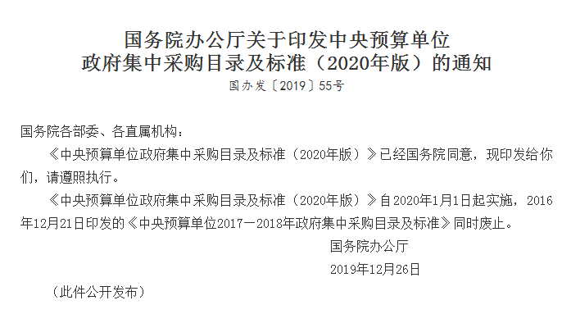
3.1 集中采购目录

Slide 28
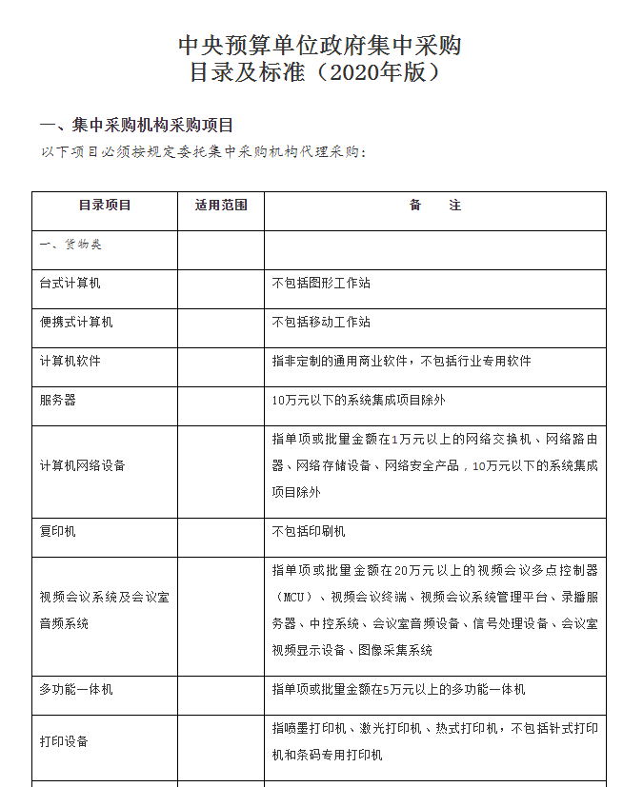
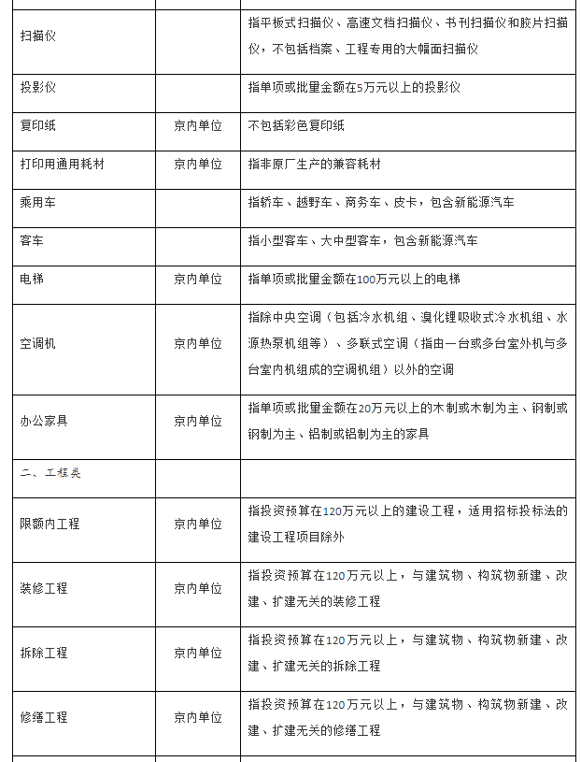
3.1 集中采购目录

Slide 29
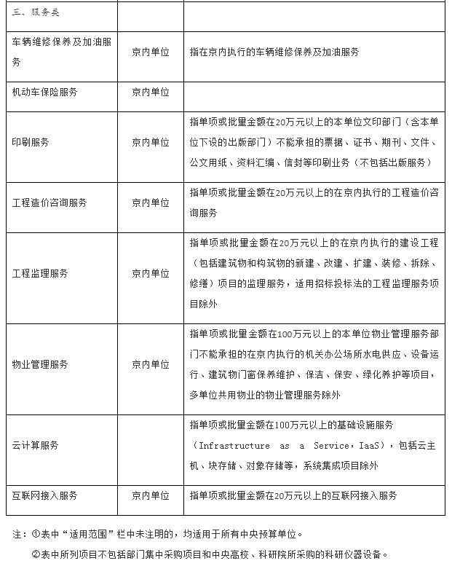
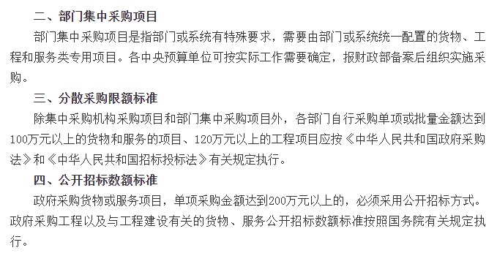
3.1 集中采购目录

Slide 30
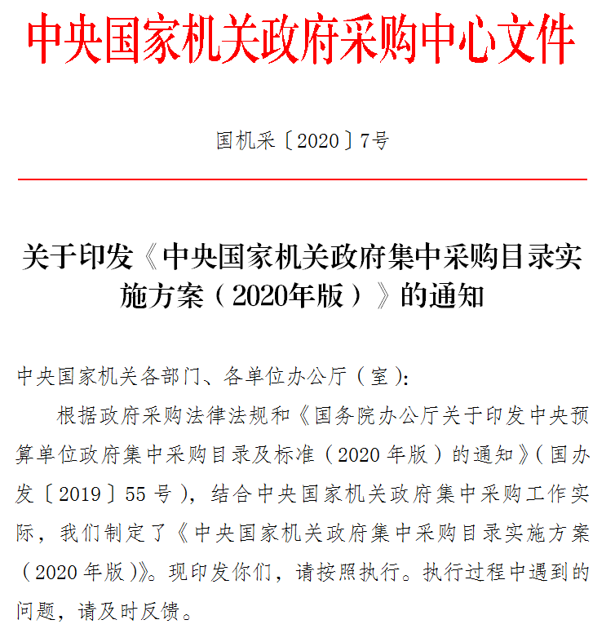
3.2 集中采购目录实施方案（2020年版）
链接：
http://www.zycg.gov.cn/freecms/site/zygjjgzfcgzx/zdfg/info/2020/64105.html
Notes:
5类品目走批量集中采购，货物服务100万元以上，工程400万元以上，要委托中心按单独委托项目组织实施，货物服务100万元以下，工程400万元以下，按照框架协议（协议定点、电子卖场）组织实施。协议供货定产品定价，竞争比较激烈，第二阶段确定供应商时可以直接选，定点只定供应商，不定产品不定价格，所以第二阶段要求会严格一些，电子卖场同理。
单独委托项目：编制采购需求、编制采购实施计划、风险审查、采购意向公开（提前30天）、项目委托、编制采购文件、征求供应商意见、发布采购公告（提前20天）、开标、评标、定标、质疑、投诉、签订采购合同、履约验收、资产入账。

Slide 31
3.3 政府采购政策功能
《政府采购法》第九条、第十条规定，政府采购应当有助于实现国家的经济和社会发展政策目标，包括保护环境，扶持不发达地区和少数民族地区，促进中小企业发展等。政府采购应当采购本国货物、工程和服务。
《政府采购法实施条例》第六条规定，国务院财政部门应当根据国家的经济和社会发展政策，会同国务院有关部门制定政府采购政策，通过制定采购需求标准、预留采购份额、价格评审优惠、优先采购等措施，实现节约能源、保护环境、扶持不发达地区和少数民族地区、促进中小企业发展等目标。

Slide 32
3.3.1 政府采购政策功能——节约能源、保护环境
根据《关于调整优化节能产品、环境标志产品政府采购执行机制的通知》（财库〔2019〕9号），政府采购节能产品、环境标志产品实施品目清单管理
《关于印发节能产品政府采购品目清单的通知》（财库〔2019〕19号），清单中以“★”标注的为政府强制采购产品。
《关于印发环境标志产品政府采购品目清单的通知》（财库〔2019〕18号），清单内的品目优先采购环境标志产品。

Slide 33
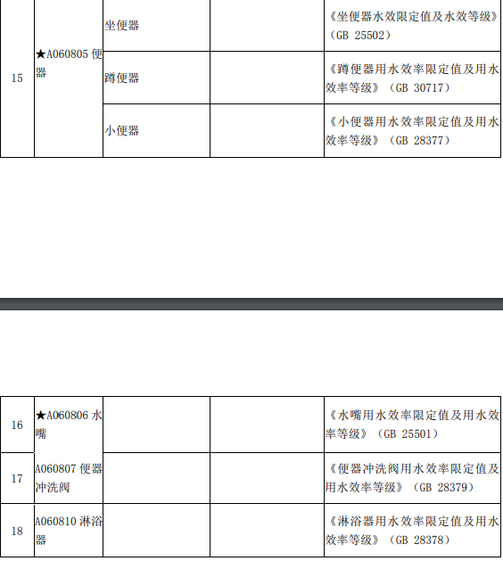
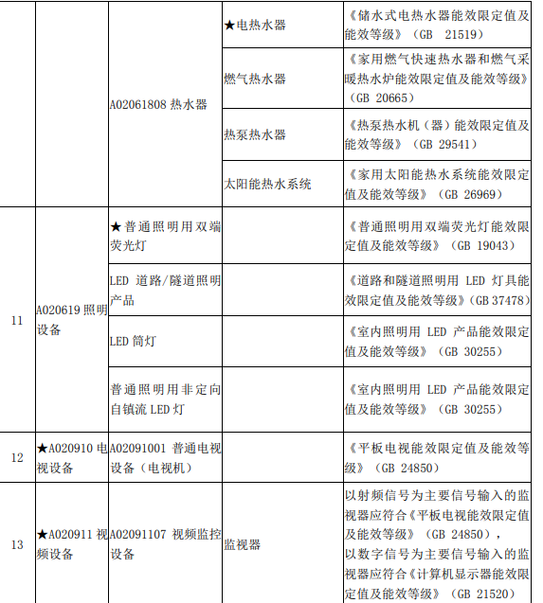

Slide 34
3.3.2 政府采购政策功能——促进中小企业发展
《政府采购促进中小企业发展管理办法》
采购限额标准以上，200 万元以下的货物和服务采购项目、400 万元以下的工程采购项目，适宜由中小企业提供的，采购人应当专门面向中小企业采购。
超过 200 万元的货物和服务采购项目、超过400 万元的工程采购项目中适宜由中小企业提供的，预留该部分采购项目预算总额的 30%以上专门面向中小企业采购，其中预留给小微企业的比例不低于 60%。
对于经主管预算单位统筹后未预留份额专门面向中小企业采购的采购项目，以及预留份额项目中的非预留部分采购包，采购人、采购代理机构应当对符合规定的小微企业报价给予价格评审优惠。
在政府采购活动中，监狱企业、残疾人福利性单位视同小型、微型企业。

Slide 35
3.3.2 政府采购政策功能——促进中小企业发展
落实《国务院关于印发扎实稳住经济一揽子政策措施的通知》（国发〔2022〕12号）和财政部《关于进一步加大政府采购支持中小企业力度的通知》（财库〔2022〕19号）要求，发布《采购业务指南》（2022年第2期）。
一、采购项目立项
对于物业管理服务、印刷服务、工程造价咨询服务、办公家具等适宜由中小企业提供的品目，建议采购人专门面向中小企业采购。​采购人在委托立项时需选择项目是否专门面向中小企业采购。
二、价格扣除比例
货物服务项目价格扣除比例由6%-10%提高到10%-20%，联合体扣除比例由2%-3%提高到4%-6%，工程项目扣除比例不变。
三、工程施工定点
原则上专门面向中小企业采购。不专门面向的，采购人需说明理由，作为单独委托项目采用非招标方式采购，参与项目的潜在供应商由采购人在工程施工定点供应商范围内选择。

Slide 36
3.3.3 政府采购政策功能——支持乡村振兴
《关于运用政府采购政策支持乡村振兴的通知》
自2021年起，各级预算单位应当按照不低于10%的比例预留年度食堂食材采购份额，通过脱贫地区农副产品网络销售平台（原贫困地区农副产品网络销售平台）采购脱贫地区农副产品。脱贫地区农副产品是指在832个脱贫县域内注册的企业、农民专业合作社、家庭农场等出产的农副产品。确因地域、相关政策限制等特殊原因难以完成10%预留份额任务的预算单位，可由中央主管预算单位或省级财政部门报经财政部(国库司)审核同意后，适当放宽预留比例要求。

Slide 37
3.3.4 政府采购政策功能——采购本国产品
《政府采购进口产管理办法》
采购人需要采购的产品在中国境内无法获取或者无法以合理的商业条件获取，以及法律法规另有规定确需采购进口产品的，应当在获得财政部门核准后，依法开展政府采购活动。
《涉密政府采购管理暂行办法》
确需采购外国供应商提供的货物、工程和服务的，采购人经主管预算单位同意后组织实施。

Slide 38
3.4 政府采购需求管理办法
适用范围：分散采购限额标准以上的单独委托的货物、工程和服务项目
所处环节：政府采购活动开始之前
机构职责：采购人主体责任、主管预算单位指导责任
主要内容：确定采购需求—编制采购实施计划—建立审查机制

Slide 39
3.4 政府采购需求管理办法
（一）确定采购需求
1、什么是采购需求
采购标的：买什么
技术要求：性能、材料、结构、外观、安全，或者服务内容和标准等
商务要求：交付（实施）时间（时限）和地点（范围），付款条件（进度和方式），包装和运输，售后服务，保险等
2、确定采购需求的程序
普通项目：自行确定
特殊项目：必须开展需求调查（①1000万元以上的货物、服务类采购项目；②3000万元以上的工程类采购项目；③涉及公共利益、社会关注度较高的项目，包括政府向社会公众提供的公共服务项目；④技术复杂、专业性强的采购项目；⑤主管预算单位或者采购人认为需要开展需求调查的其他采购项目）

Slide 40
3.4 政府采购需求管理办法
（一）确定采购需求
3、需求调查
实施主体：采购人（也可以委托采购代理机构或第三方机构）
需求调查方法：咨询、论证、问卷调查
需求调查对象：供应商、相关领域专家、专业协会组织、采购代理机构、有类似采购项目的单位
需求调查内容：
产业发展状况：技术、工艺的路线和水平，兼容性、安全要求、国家相关标准或者规范，未来发展趋势等
市场供需情况：市场价格构成、地域分布、竞争程度，潜在供应商的数量、交付能力和服务能力，同类采购项目的历史成交信息等
采购后续情况：采购项目可能涉及的知识产权，国家关于知识产权的归属、处置等方面的规定
法律政策规定：法律和政策关于国家安全和秘密、行业资质管理、劳动保护等方面的规定
利益相关方：可能与采购项目存在直接或者间接厉害关系的相关方及其利益诉求，可能影响供应商利益的机构或者人员的利益冲突等
特殊情况可不开展需求调查：已经开展过或不可预见的紧急情况

Slide 41
3.4 政府采购需求管理办法
（二）编制采购实施计划
1、什么是采购实施计划
合同订立安排
采购项目预（概）算、最高限价
开展采购活动的时间安排
采购组织形式和委托代理安排
采购包划分和合同分包
供应商资格条件
采购方式、竞争范围和评审规则等
合同管理安排
合同类型
定价方式
合同文本的主要条款
履约验收方案
风险管控措施

Slide 42
3.4 政府采购需求管理办法
（二）编制采购实施计划
2、编制采购实施计划的注意事项
业绩作为资格条件时：
同类业务合同一般不超过2个，明确同类业务的具体范围（特定行业、特定行政区域、规模×）
涉及支持创新产品采购的，不得提出同类业务合同、生产台数、使用时长等业绩要求
确定采购方式时：
采购需求客观、明确且规格、标准统一的（如通用设备、物业管理等）：一般采用招标或询价
采购需求客观、明确，且技术较复杂或者专业性较强的（如大型装备、咨询服务等）：一般采用招标、谈判（磋商）
不能完全确定客观指标，需由供应商提供设计方案、解决方案或者组织方案的：一般采用谈判（磋商）
鼓励非招标方式，但应当符合法定适用情形和采购需求特点

Slide 43
3.4 政府采购需求管理办法
（二）编制采购实施计划
2、编制采购实施计划的注意事项
确定竞争范围时：
公开竞争为一般
在有限范围内竞争或者从唯一供应商处采购需符合法律规定

Slide 44
3.4 政府采购需求管理办法
（三）建立审查机制
1、审查主体
审查机制成员应当包括本部门、本单位的采购、财务、业务、监督等内部机构
可以包括相关专家和第三方机构
参与确定采购需求和编制采购实施计划的专家和第三方机构不得参与审查
2、审查内容
一般性审查：是否按照本办法规定的程序和内容确定采购需求、编制采购实施计划。
重点审查：一般性审查+非歧视性审查、竞争性审查、采购政策审查、履约风险审查

Slide 45
3.4 政府采购需求管理办法
（三）建立审查机制
3、审查对象
采购需求和采购实施计划
4、审查要求
主管预算单位可以根据本部门实际情况，确定由主管预算单位统一组织重点审查的项目类别或者金额范围
办法第十一条规定的重点项目：需求调查+法律顾问审查合同文本+重点审查
审查工作在采购活动开始前完成

Slide 46
3.5 框架协议采购
一、适用情形
（一）集中采购目录以内品目，以及与之配套的必要耗材、配件等，属于小额零星采购的；
（二）集中采购目录以外，采购限额标准以上，本部门、本系统行政管理所需的法律、评估、会计、审计等鉴证咨询服务，属于小额零星采购的；
（三）集中采购目录以外，采购限额标准以上，为本部门、本系统以外的服务对象提供服务的政府购买服务项目，需要确定2家以上供应商由服务对象自主选择的；
（四）国务院财政部门规定的其他情形。

Slide 47
3.5 框架协议采购
二、组织形式
（一）封闭式框架协议（主要方式）
价格优先法（一般）
质量优先法（特殊：有政府定价、政府指导价的或检测、实验等仪器设备）
淘汰率不低于20%，至少淘汰1家
（二）开放式框架协议（特殊情形可用，不宜淘汰或政府购买服务）
不淘汰

Slide 48
3.5 框架协议采购
三、合同授予
（一）直接选定
主要方式
（二）二次竞价
（三）顺序轮候
一般适用于服务项目

Slide 49
3.5 框架协议采购
四、升级换代和补充征集
剩余入围供应商不足入围供应商总数70%且影响框架协议执行的，框架协议有效期内，征集人可以补充征集供应商。
被取消入围资格或者被解除框架协议的供应商不得参加同一封闭式框架协议补充征集，或者重新申请加入同一开放式框架协议。

Slide 50
3.6 较大数额罚款
财政部关于《中华人民共和国政府采购法实施条例》第十九条第一款“较大数额罚款”具体适用问题的意见
中华人民共和国政府采购法实施条例》第十九条第一款规定的“较大数额罚款”认定为200万元以上的罚款，法律、行政法规以及国务院有关部门明确规定相关领域“较大数额罚款”标准高于200万元的，从其规定。

Slide 51
3.7 政府采购各流程注意事项
编制预算（明确采购品目以及是否面向中小企业采购等）——采购意向公开（项目委托前30天）——采购需求管理（确定采购需求、制定采购实施计划、建立审查机制）——项目委托（集中、分散）——编制采购文件——发布采购公告（文件质疑、投诉）——抽取评审专家——评审（选派采购人代表,《政务信息系统政府采购管理暂行办法》中必须指派采购人代表）——确定中标或成交供应商（5个工作日）——发布中标结果公告（结果质疑、投诉）——签订合同（2个工作日内合同公示）——履约验收——支付资金——档案管理（15年）

Slide 52
感 谢 聆 听

